Slide 1
1) Partie Théorique

Slide 2
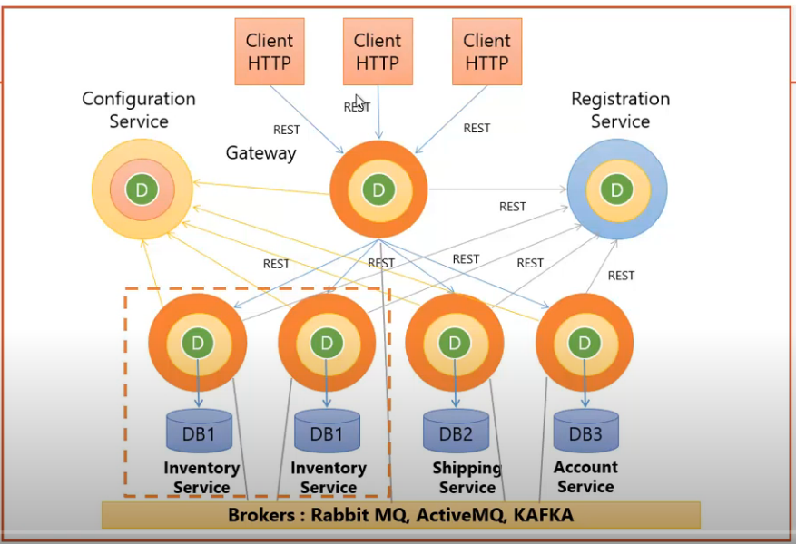
Architecteur de Micros-service

Slide 3
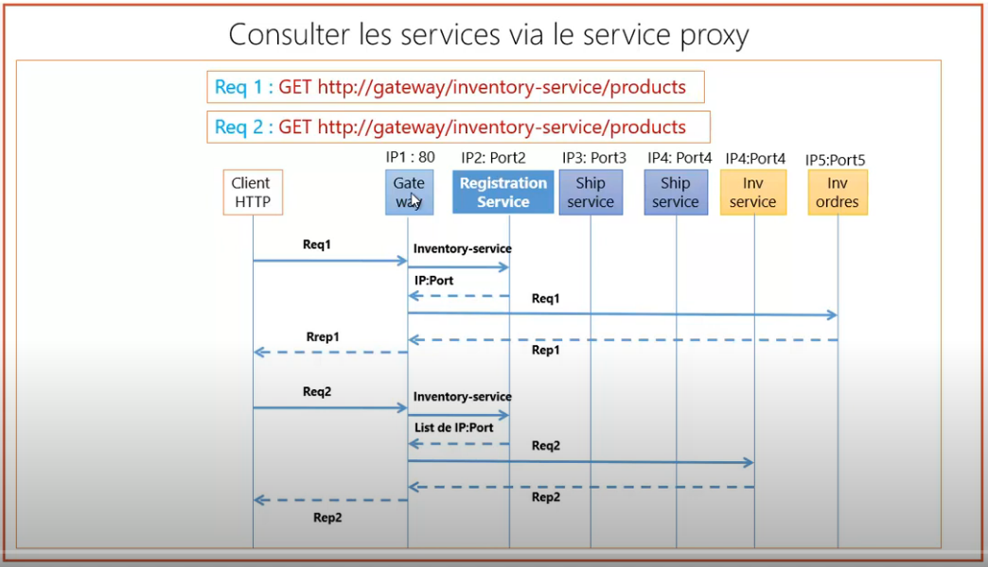

Slide 4
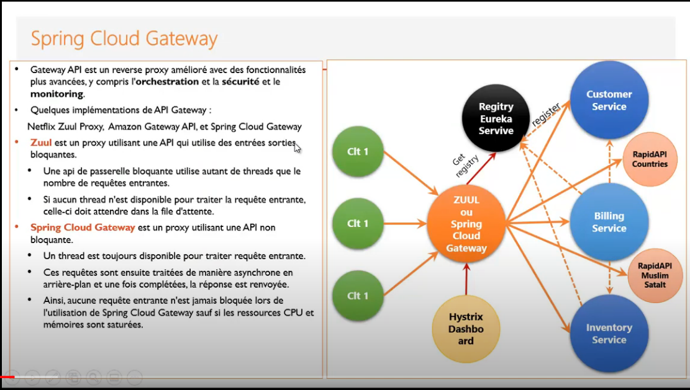

Slide 5
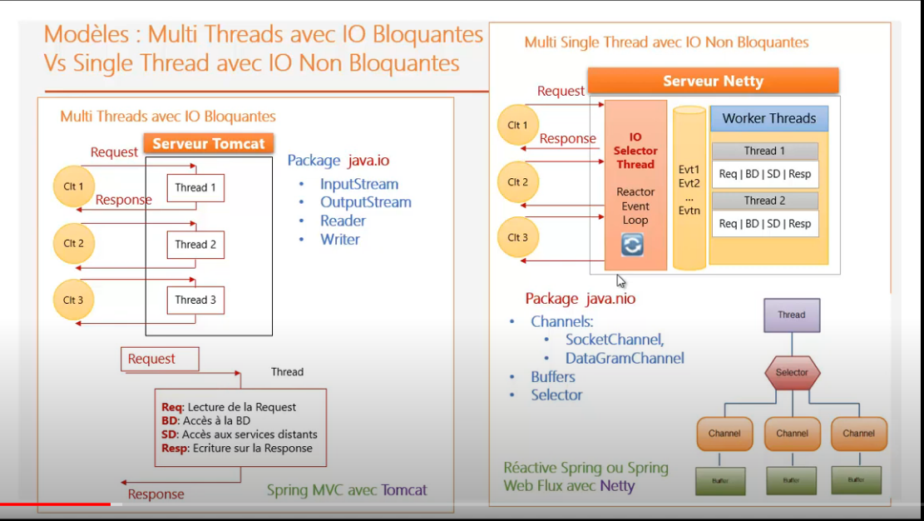

Slide 6
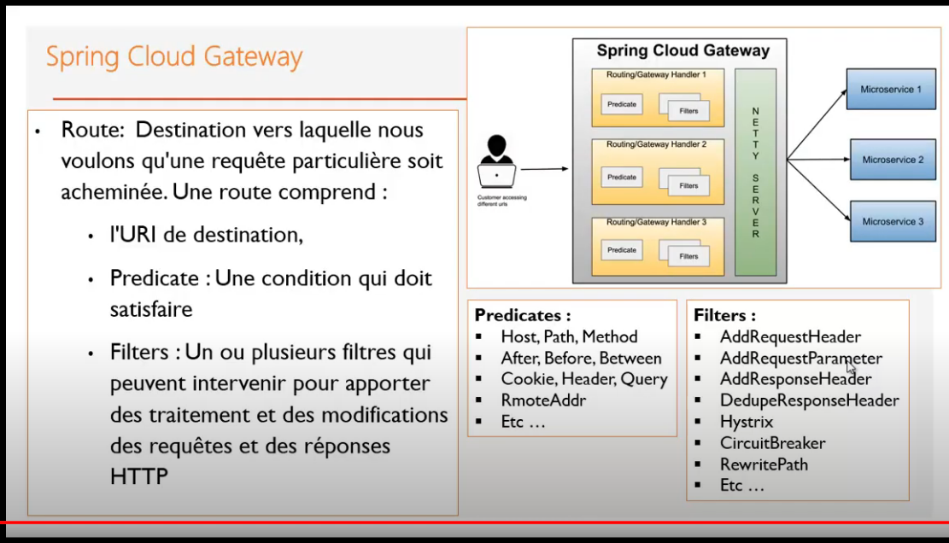

Slide 7
2) Partie Pratique

Slide 8
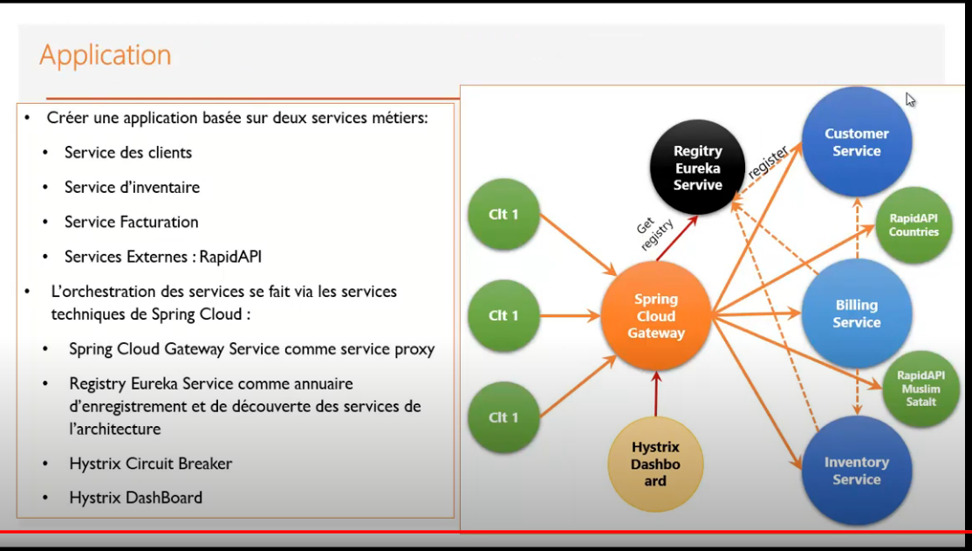

Slide 9
2-1) Micro service : Customer-Service

Slide 10
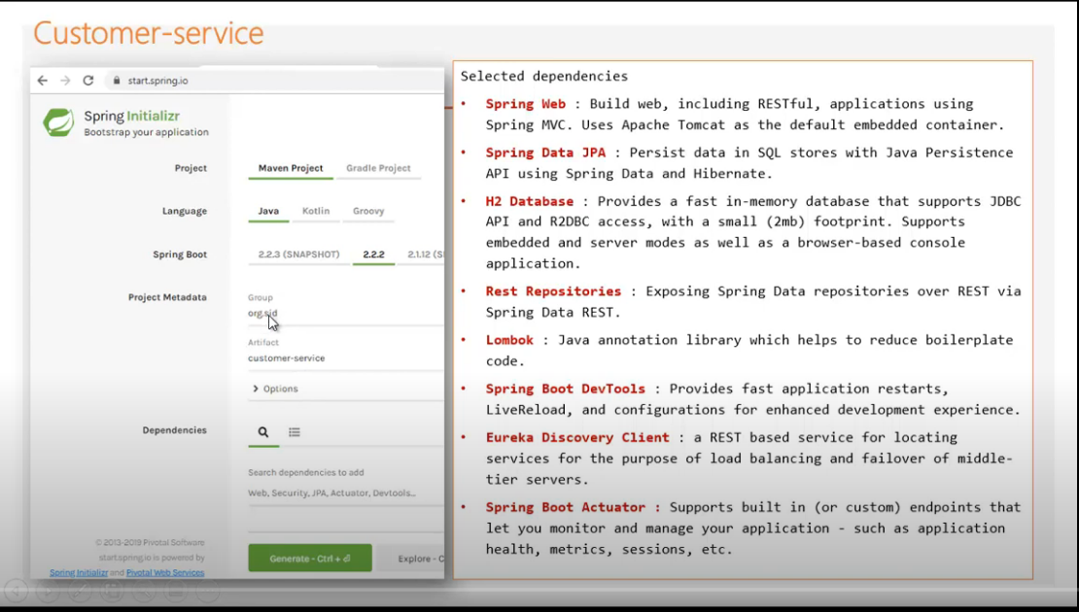

Slide 11
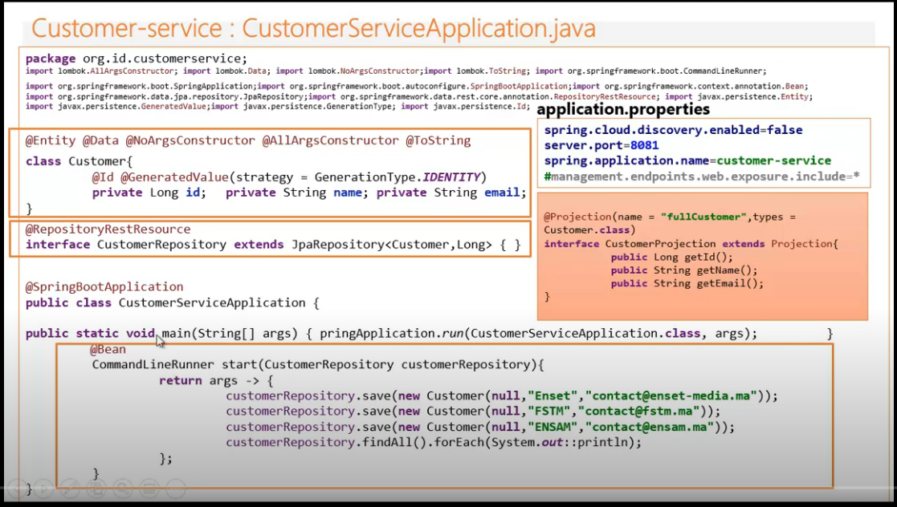

Slide 12
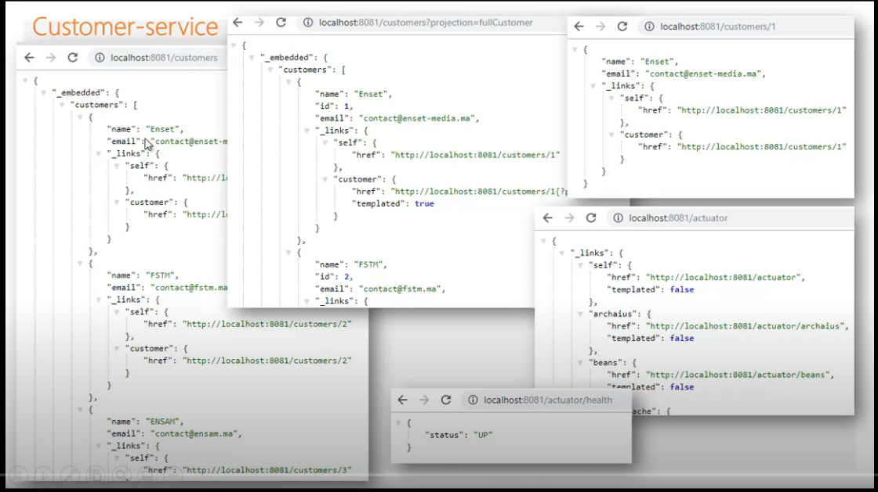

Slide 13
2-2) Micro service : Product-Service

Slide 14
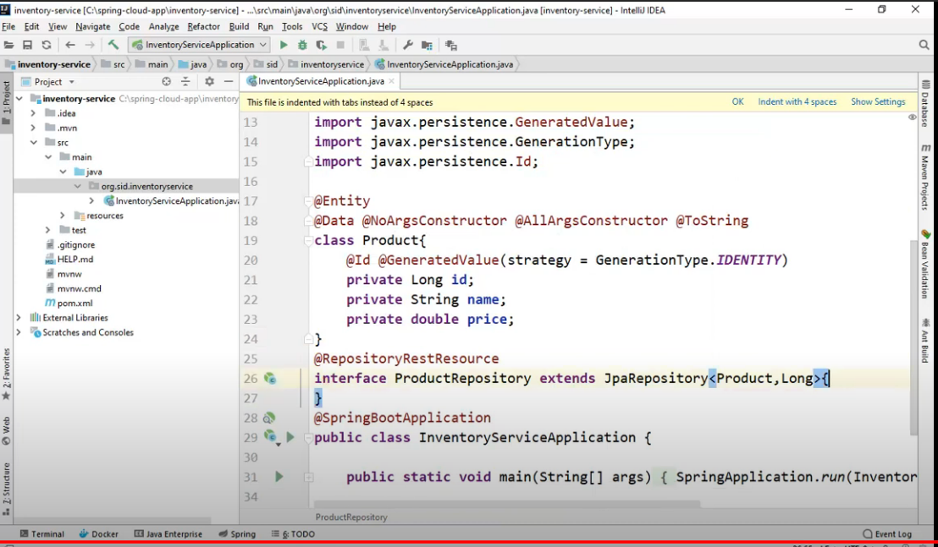
Créer Classe Produit | Repository

Slide 15
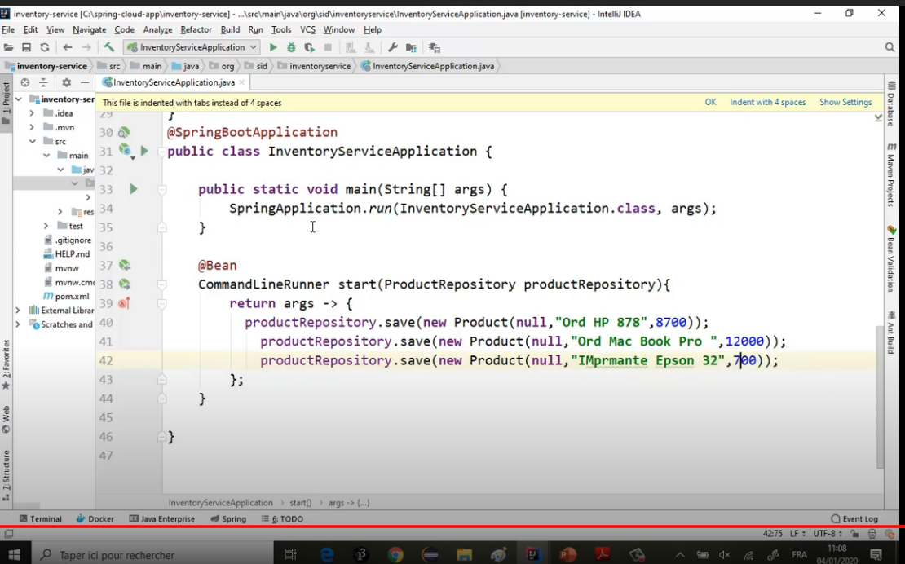
Insérer quelque données de test

Slide 16
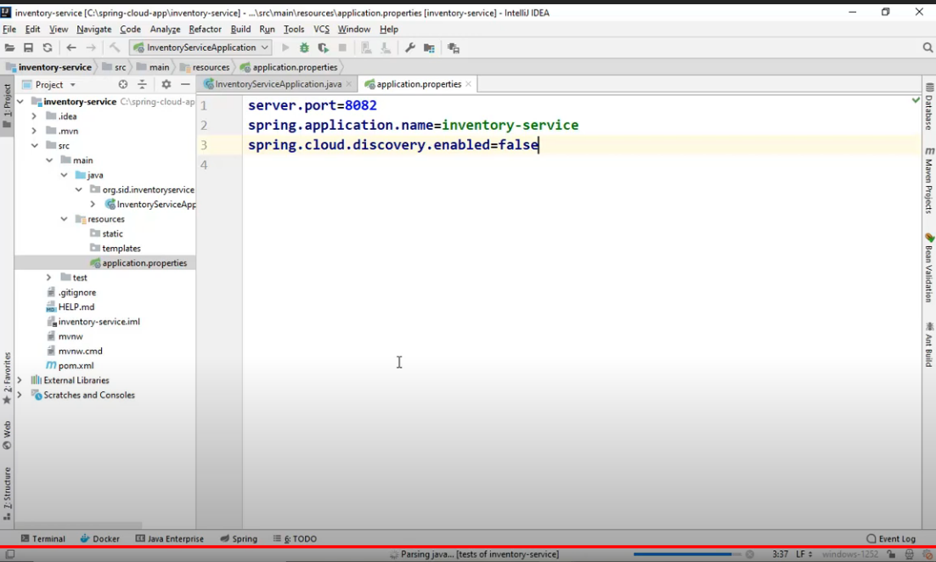
Fichier application.properties

Slide 17
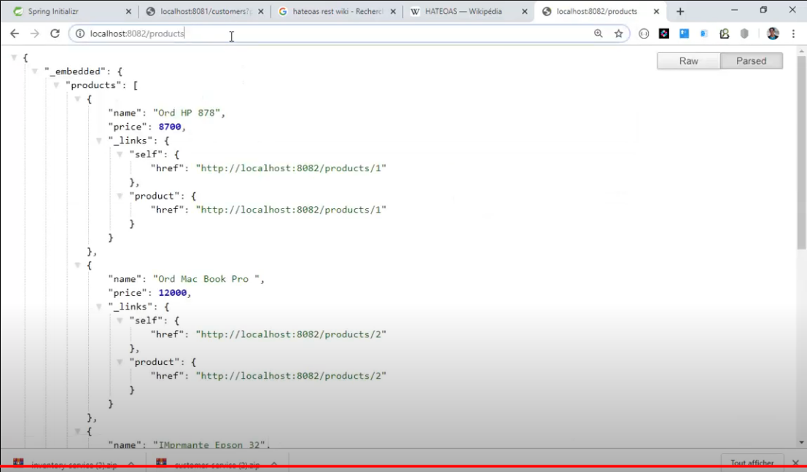
Test de l’api Rest : Product-Services

Slide 18
2-3) Micro service : GateWay-Service

Slide 19
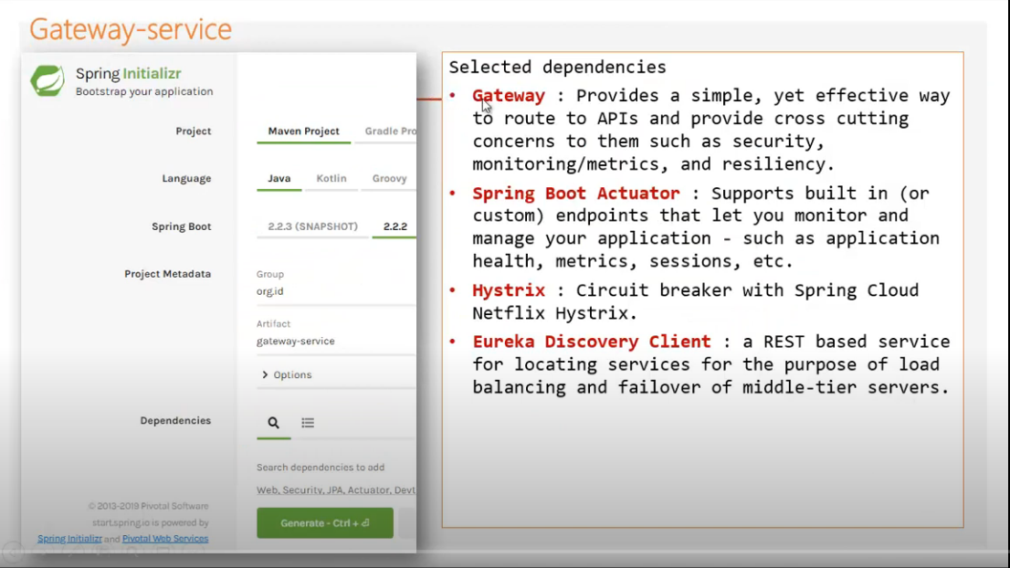

Slide 20
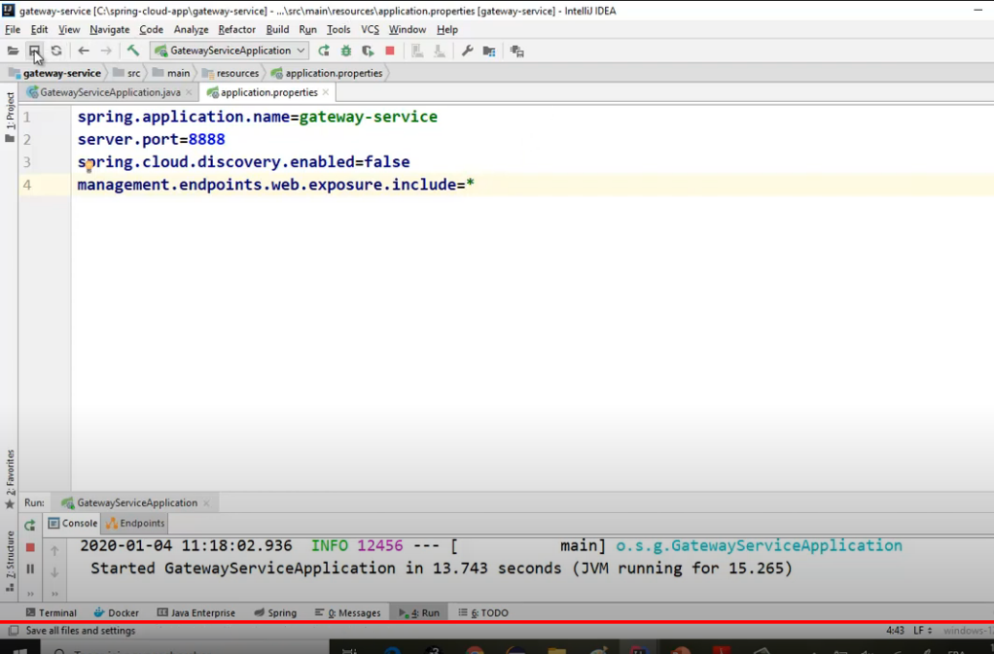

Slide 21
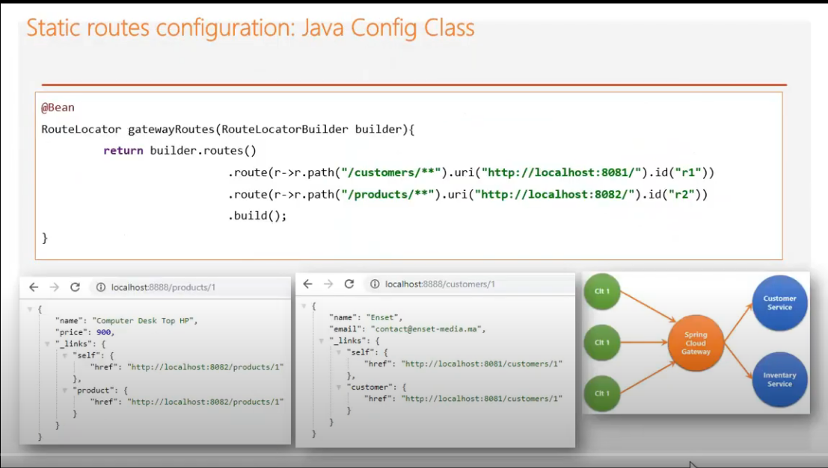
Récupérer les déponnées Json des micros services créer précédemment partir de port de gateway(8888) [de Manière Static]

Slide 22
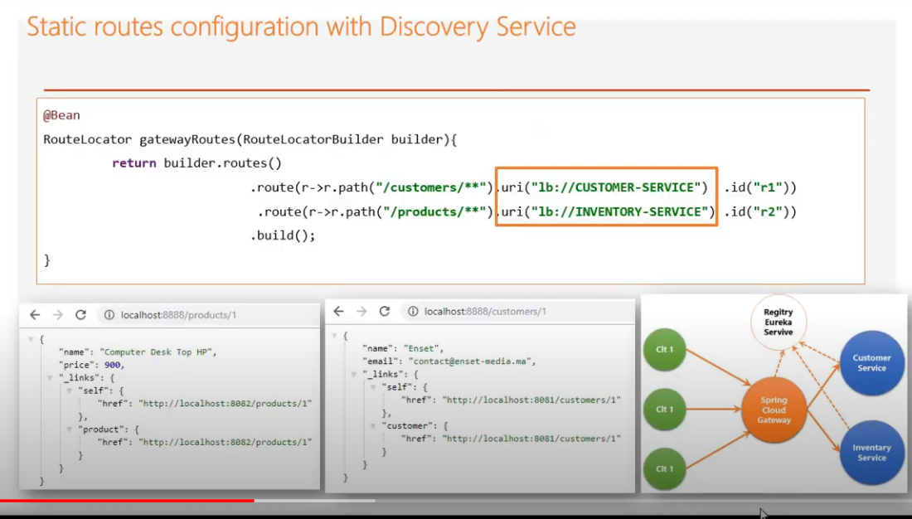

Slide 23
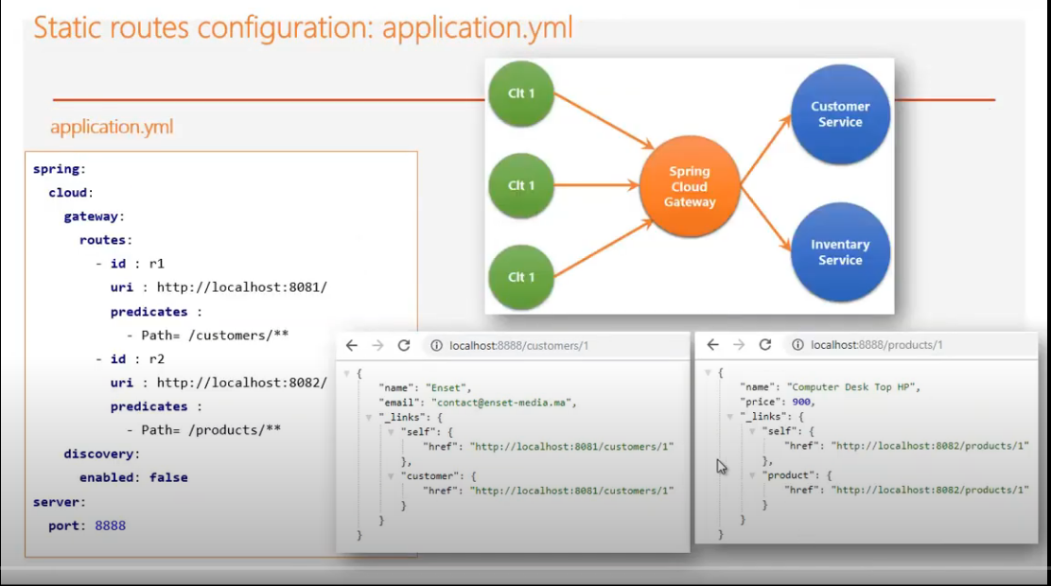
Routage par méthode: fichier YML

Slide 24
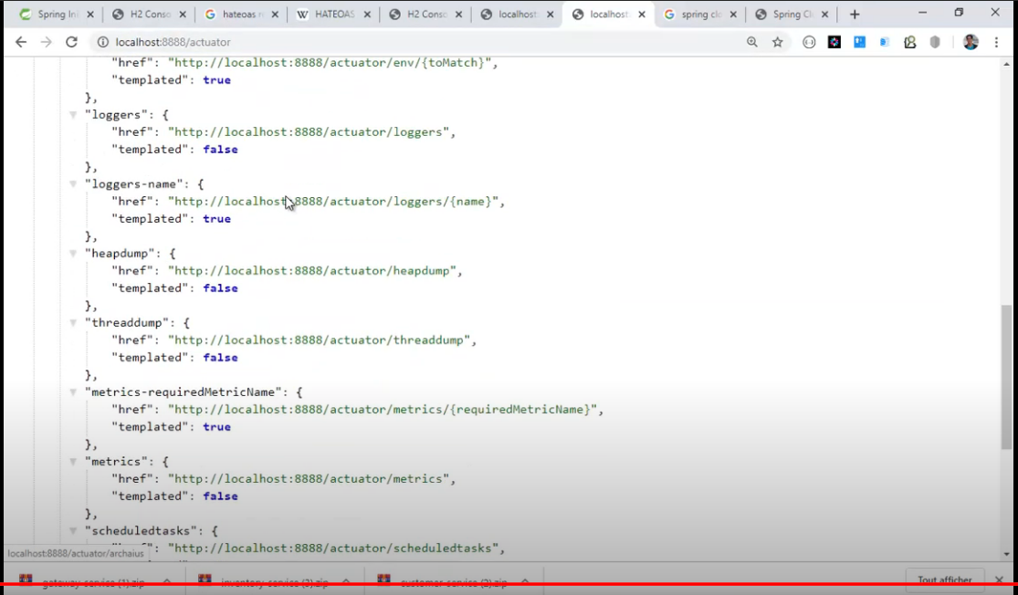

Slide 25
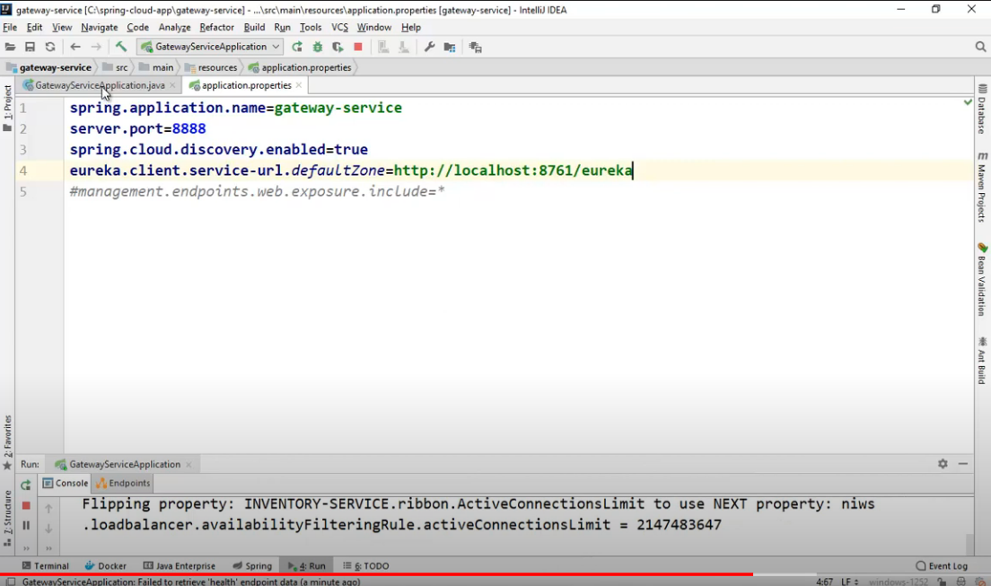
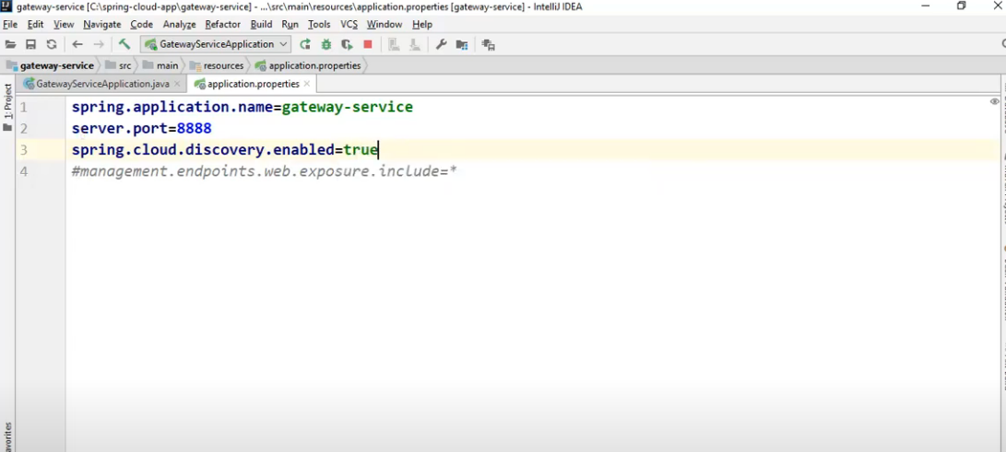
Autorisé le gateway de s’enregistrer dans eureka server

Slide 26
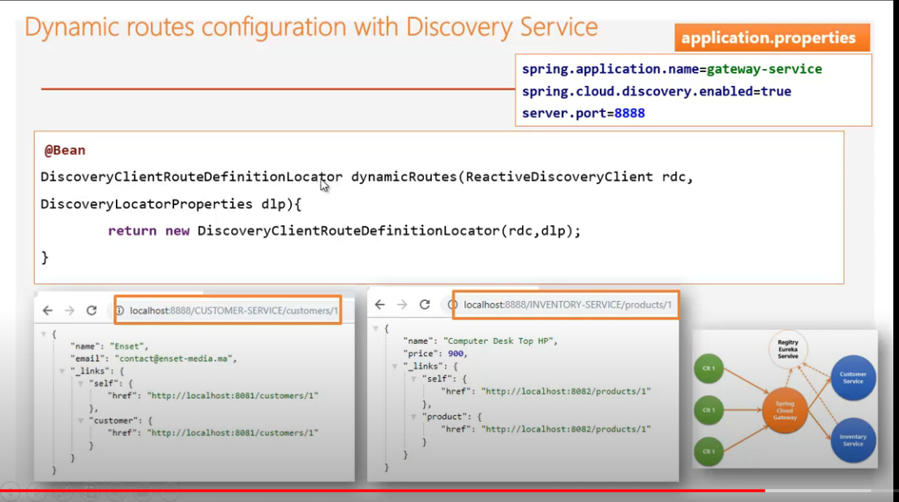
S’enregistrer de manière dynamique (Meilleur solution)

Slide 27
2-4) Micro service : Eureka-Service

Slide 28
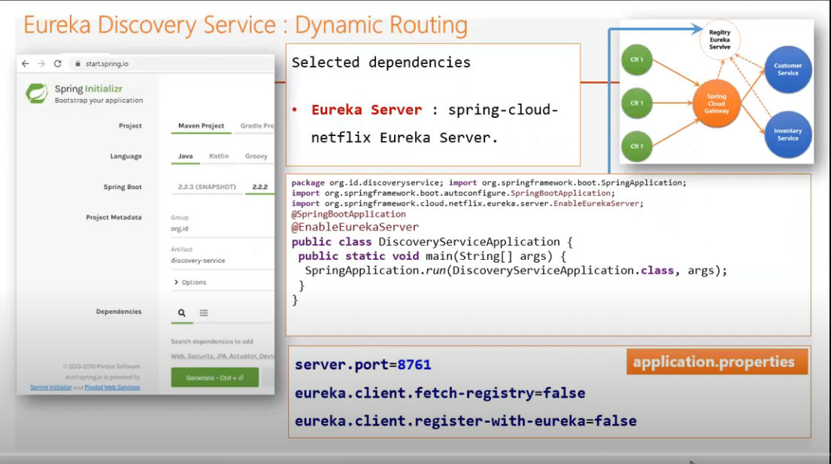

Slide 29
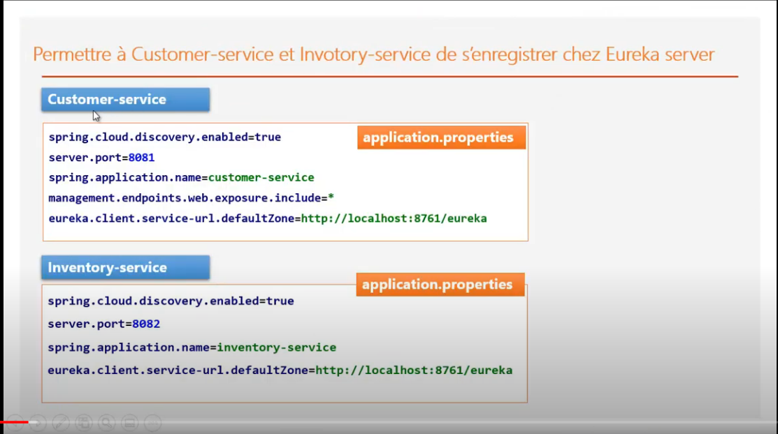
Donner les permissions au micro services e s’enregistrer dans eruka-service

Slide 30
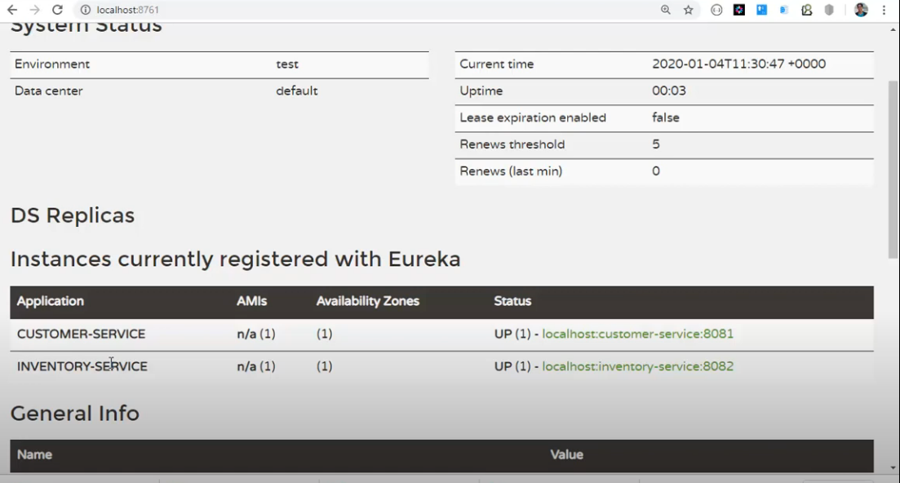

Slide 31
2-4) Micro service : Fcature-Service

Slide 32
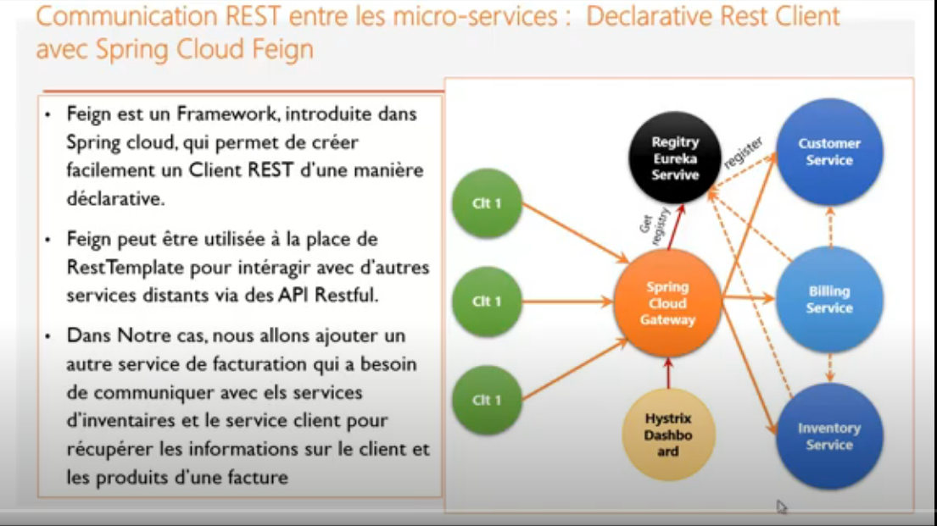
Communication Rest entre les micros services

Slide 33
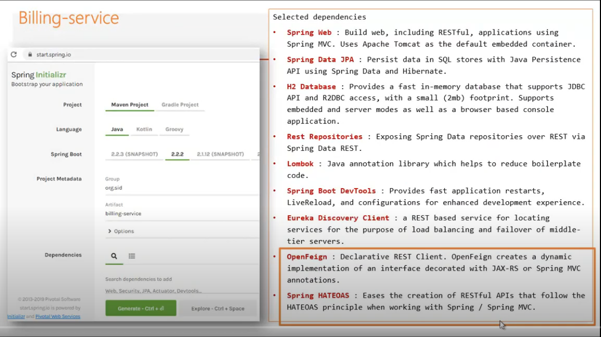
Création de micro service :Facture Service

Slide 34
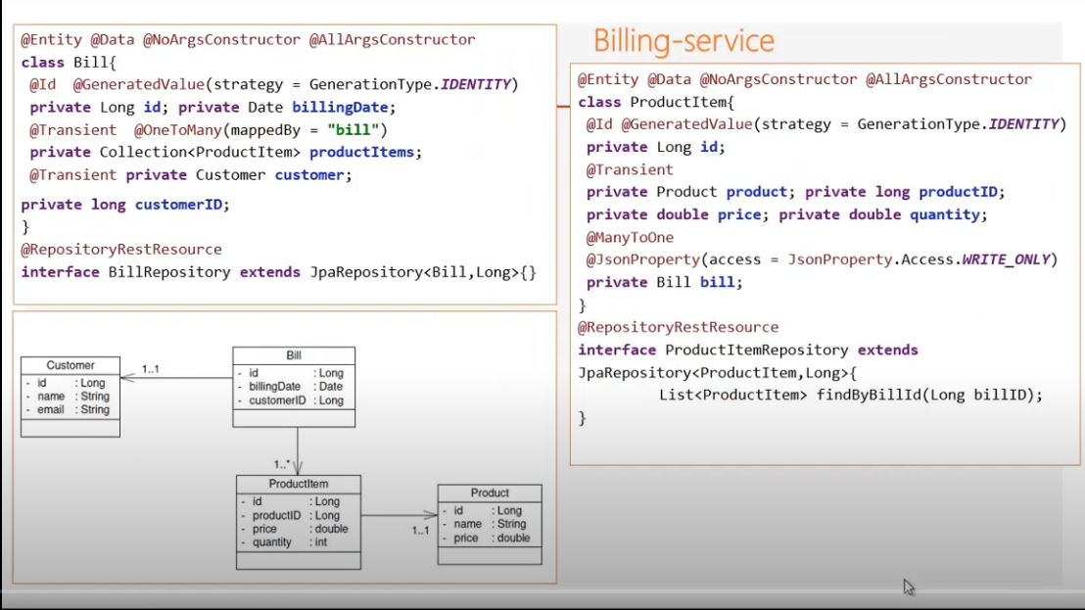
Class Facture et FactureProduit + Repositories

Slide 35
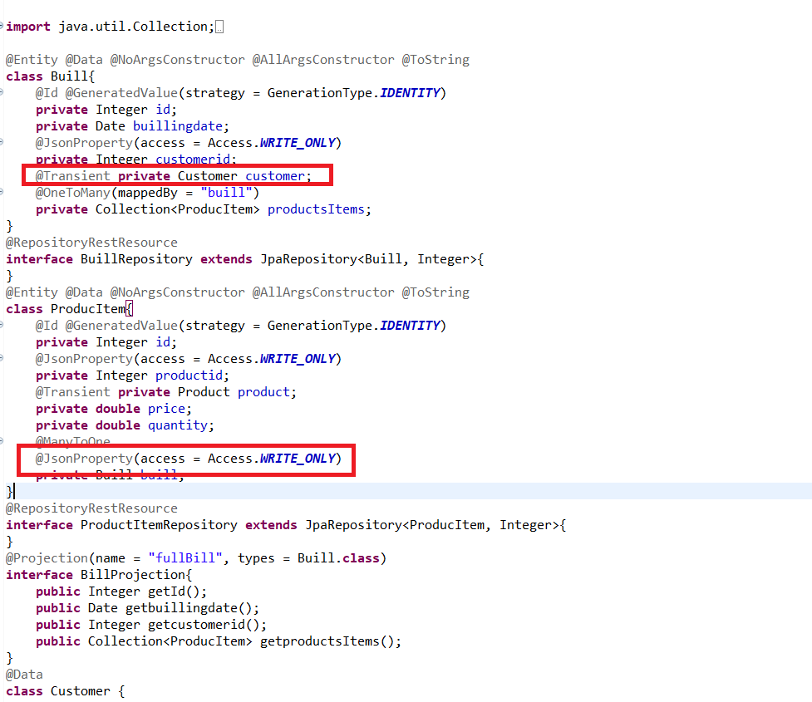
Pour eviter le probléme de boucle infinie entre les deux classes et

Slide 36
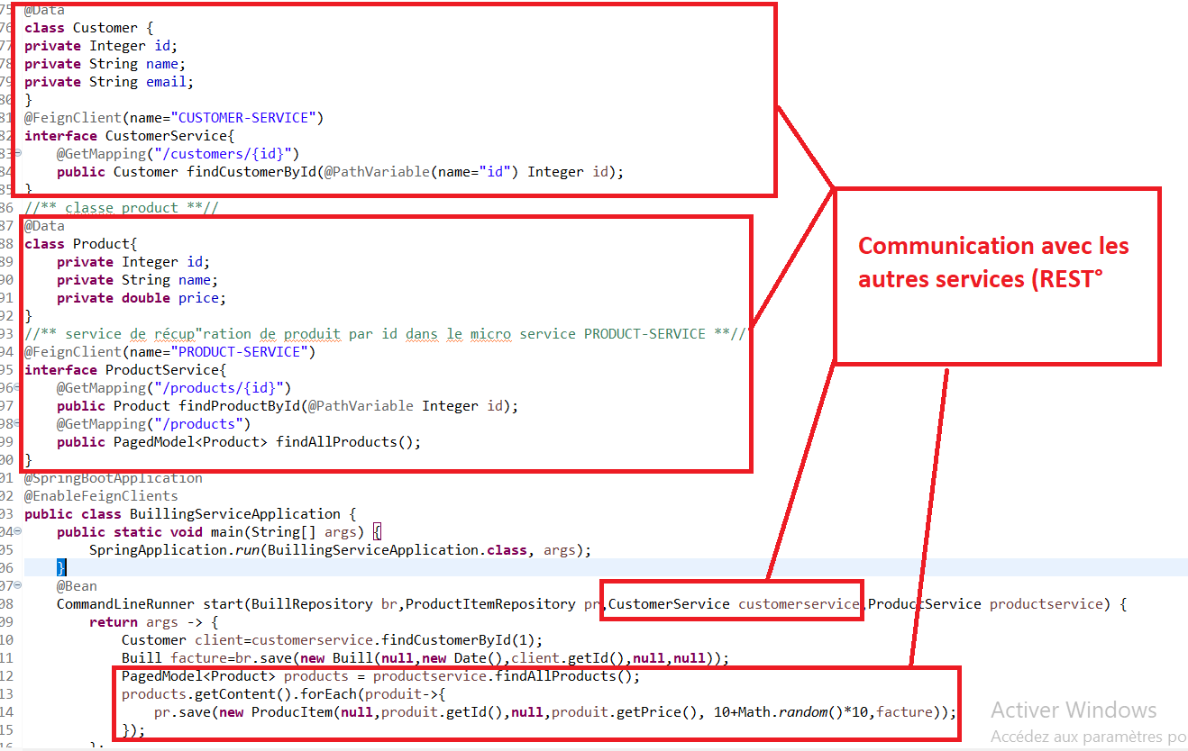
Faire appelle ou autres micros services

Slide 37
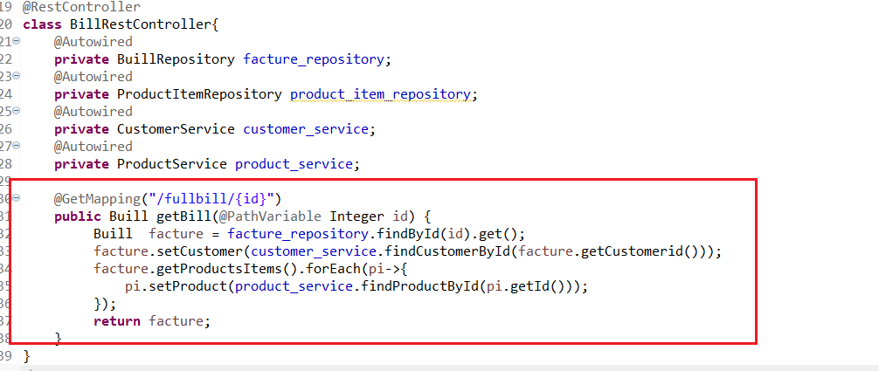
utiliser les éléments de autres services dans l'api rest de l'entité caurant

Slide 38
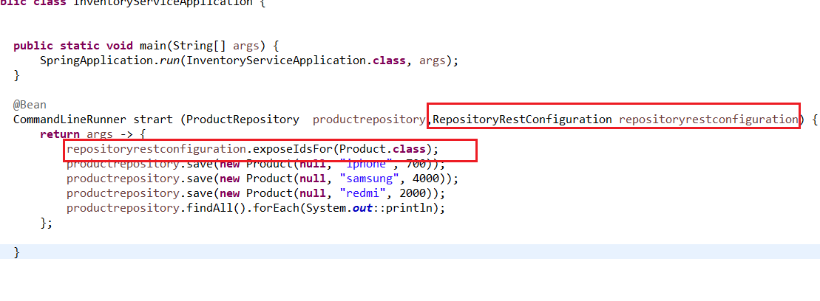
ajouter l'id de l'entité dans l'pi rest

Slide 39
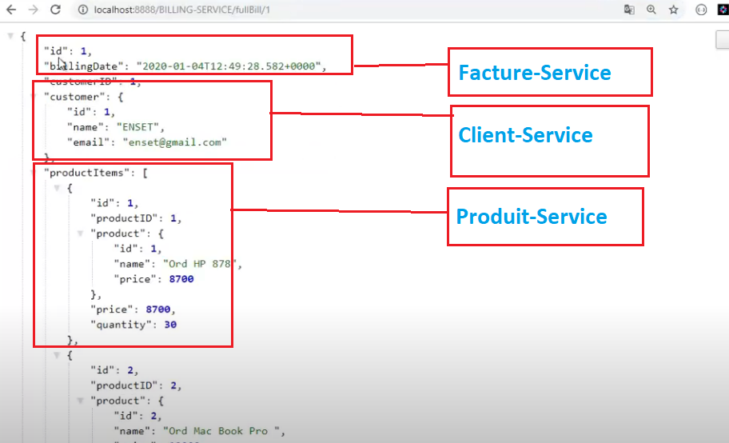
Api Rest apres la communication avec les autres services

Slide 40
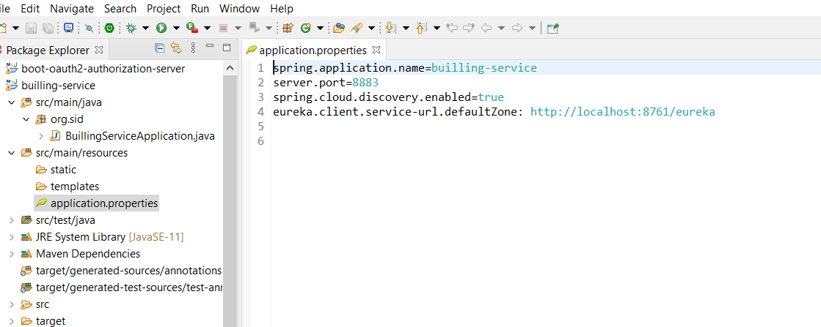
Application.properties (Facture-Service)

Slide 41
3) Micro service : Service Extern (RAPIDAPI)

Slide 42
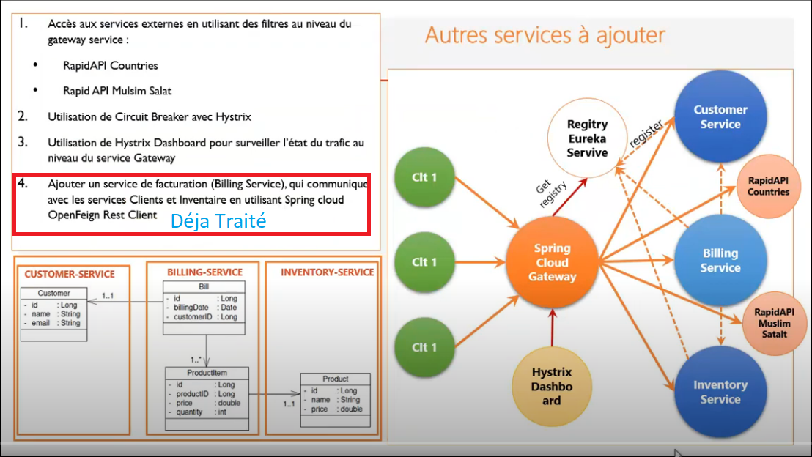

Slide 43
Etapes nécessaire pour utilisé les données de :RAPIDAPI
Création du compte sur Rapiapi.com
Choix de l’api
Faire appelle de l’api sur votre projet en spécifiant dans l’entete de requête :
➔ x-rapidapi-host
➔ x-rapidapi-key

Slide 44
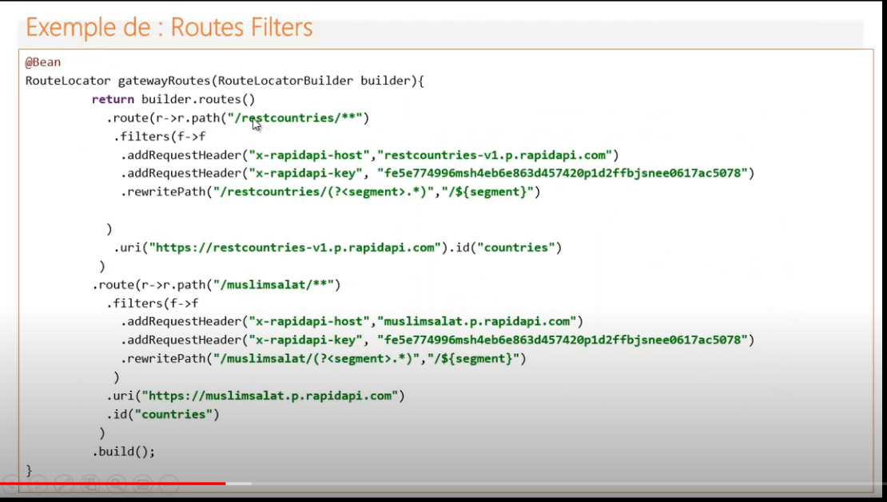

Slide 45
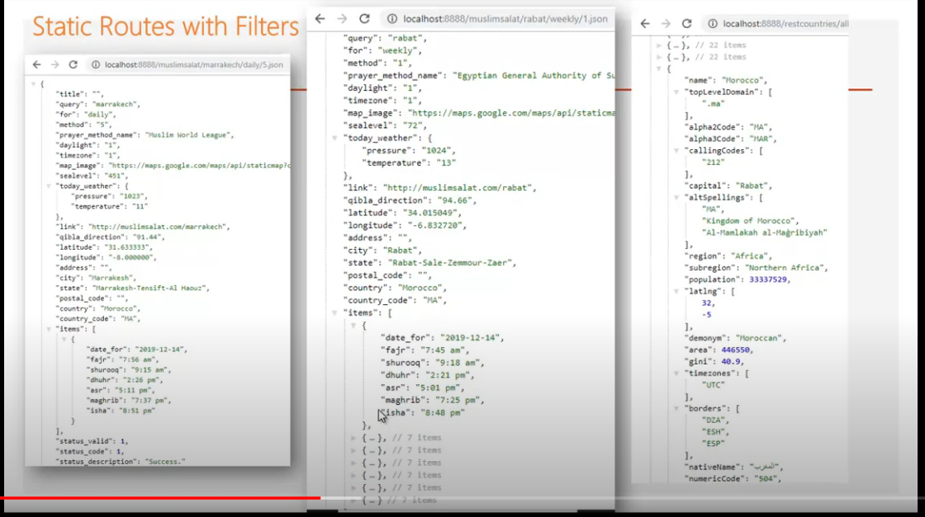

Slide 46
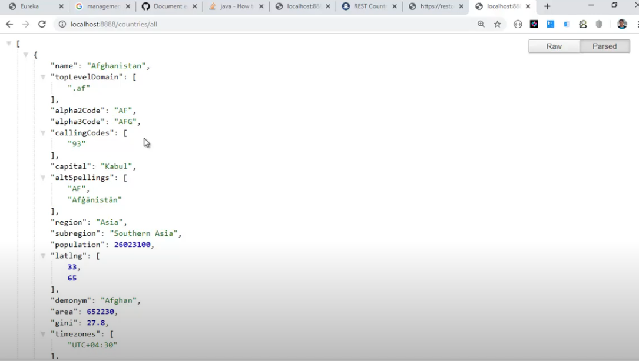
Exemple de : Rest Api Countries [RapidApi]

Slide 47
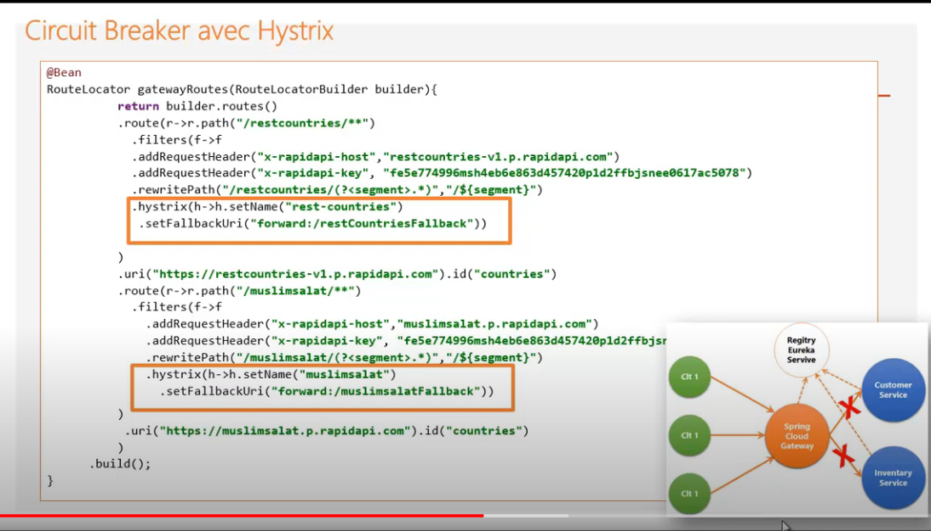
S’il y a un problème d’acces ou serveur externe ? Donc il doit faire un traitement (afficher les données similaire ou données d’origine,redirection vers url controller)

Slide 48
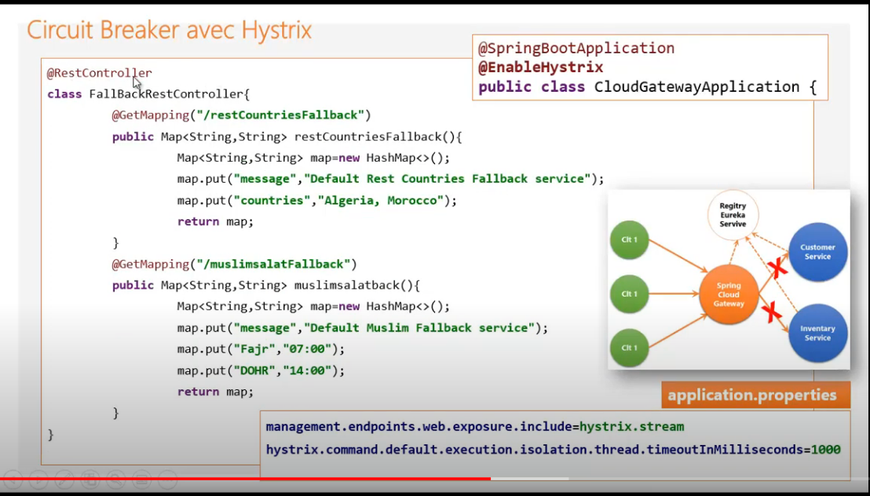
L’url de redirection en cas de probléme !

Slide 49
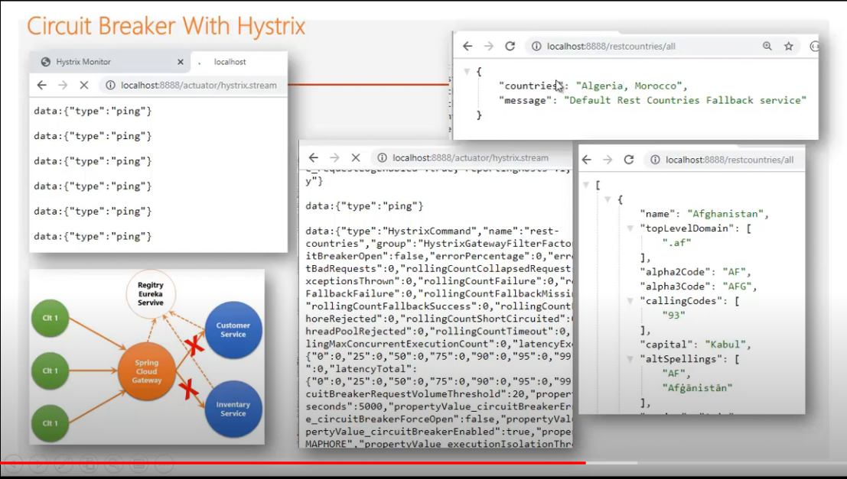
Test Des API REST

